Slide 1
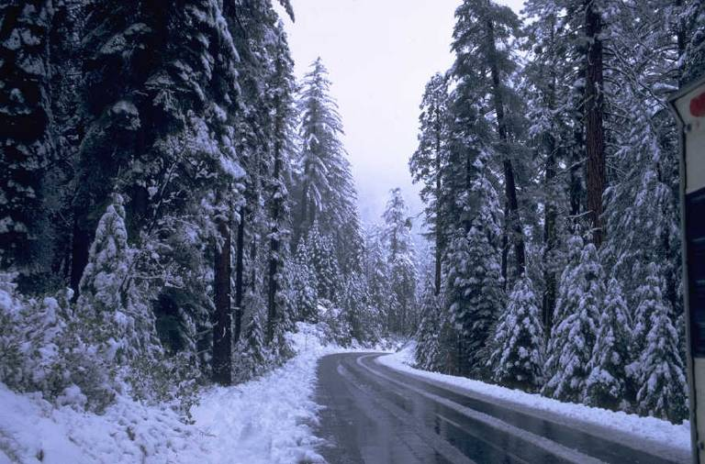
ЗИМА

Slide 2
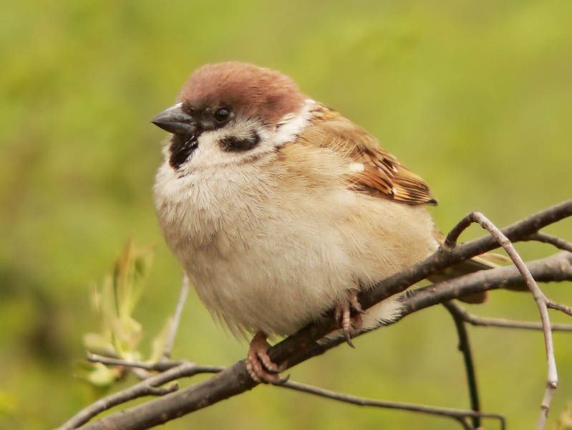
ПР
пр

Slide 3
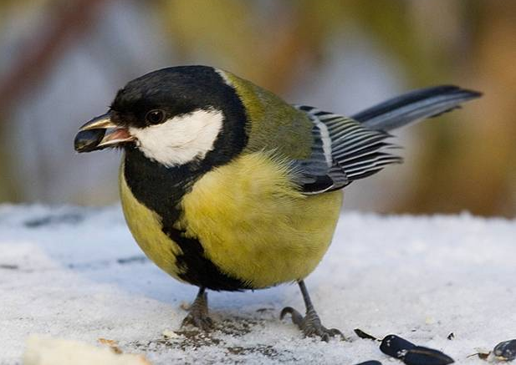
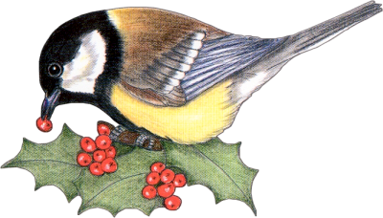
Пусть снег вокруг искрится
И зимний ветер злится –
Поёт не уставая
Синица расписная.

Slide 4
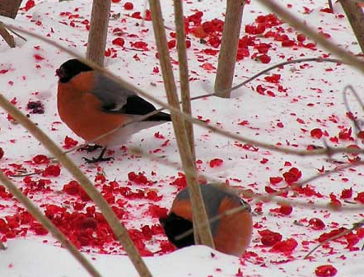
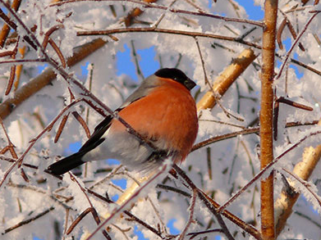
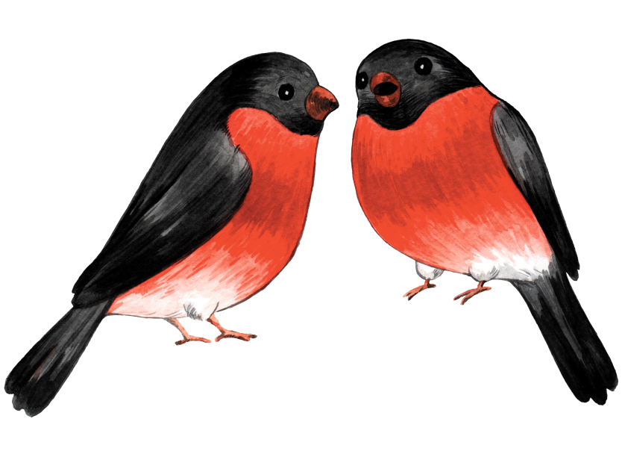
Алой кисточкой заря
Красит грудку снегиря,
Чтоб в морозы и пургу
Не замёрз он на ветру.

Slide 5
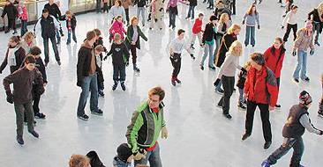
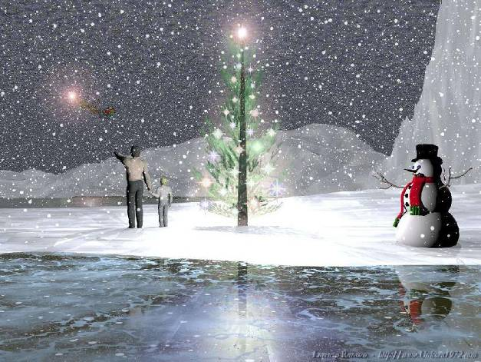
Лёд катка, по которому так приятно скользить на конь-
ках, тоже из застывшей воды.

Slide 6
Покружилась звёздочка Села и растаяла
В воздухе немножко, На моей ладошке.
снежинка

Slide 7
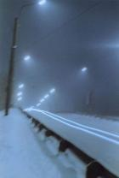
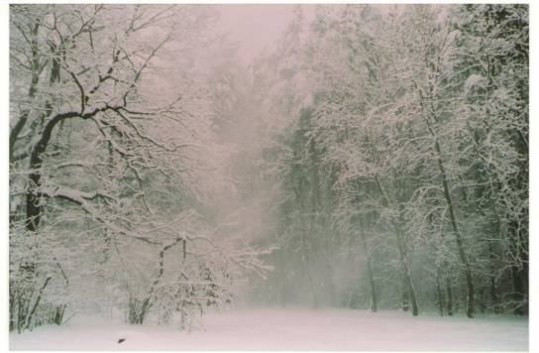
Гуляю в поле, летаю на воле.
Кручу, бурчу, знать никого не хочу.
Вдоль домов пробегаю,
Сугробы наметаю.
метель

